Slide 1

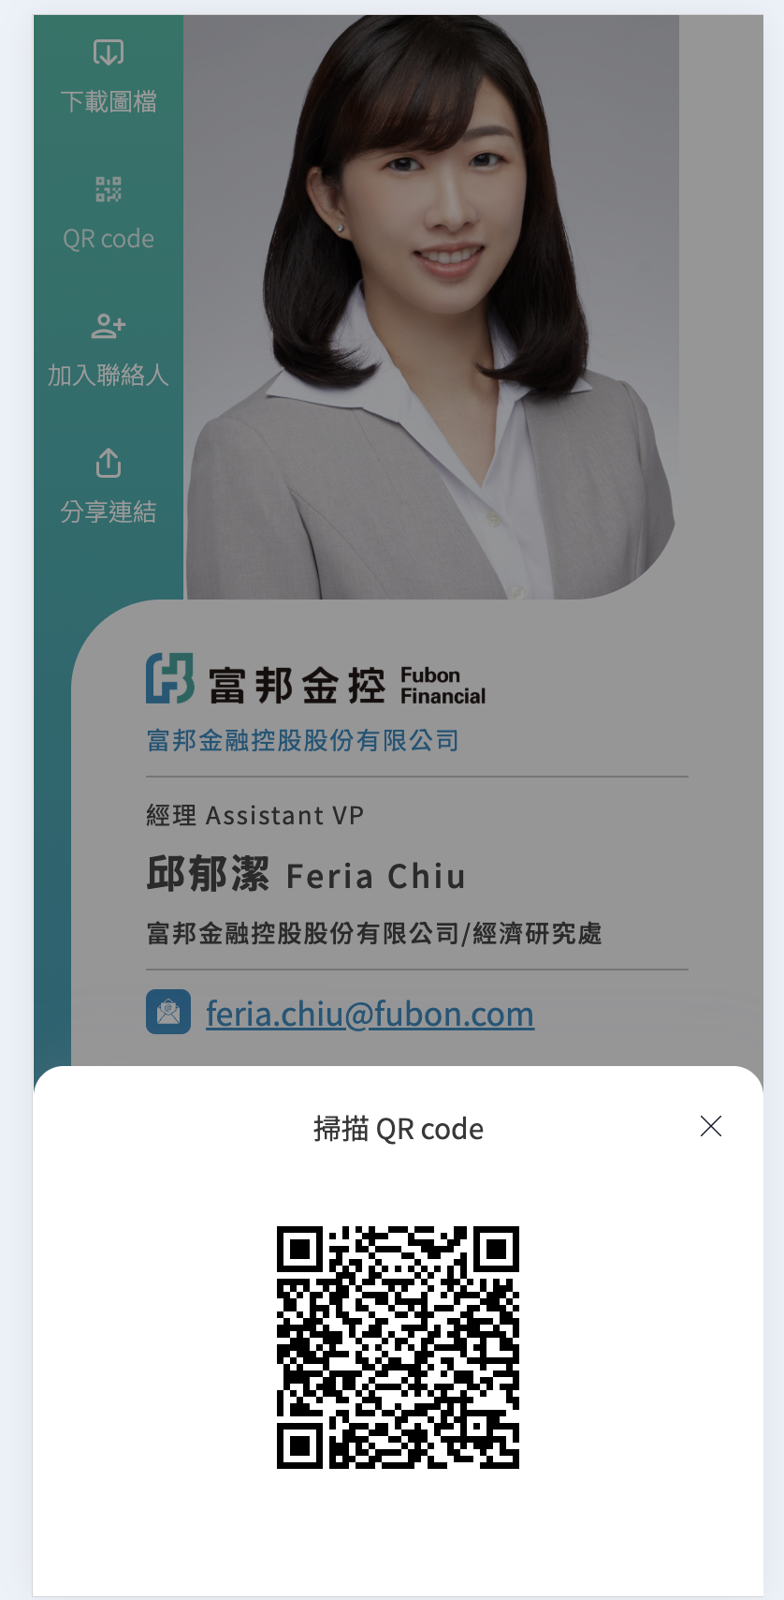
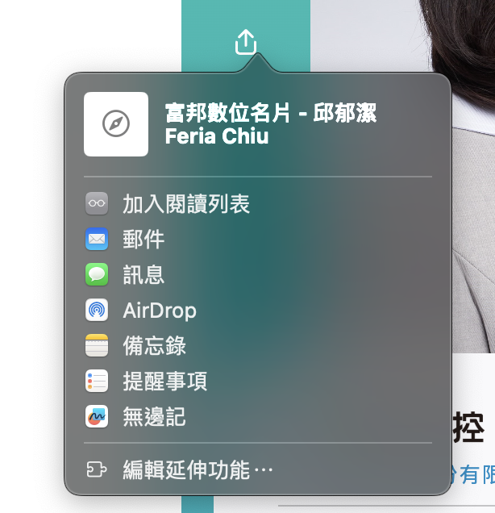
目前畫面設定為1080*2400
底版切割上下：header&bottom
中間頭像部分：pic.png
綠色的色號：009c44
資訊先依這樣的內容做編排，
如果有斷行或跳行問題，請先告知我
資訊icon部分依序為：
phone_icon
tel_icon
mail_icon
add_icon
web_icon
QR部分點擊後彈出大一點的專屬QR
Share部分點擊後依照程式插件呈現
這部分參考富邦：
https://fubonplus.fubon.com/DigiCardFront/preview/show?DCID=683a668e-58ea-4a39-83fa-8371f1b96c3f

